Slide 1


Limpieza de Datos
Módulo 1 - Data Cleaning
@TuTechGuy

Slide 2

Pasos en Data Cleaning
Eliminación de columnas con poco varianza.
Tratamiento de valores nulos (Missing Values).
Tratamiento de valores atípicos (Outliers).
Eliminación de duplicados.
Corrección de tipo de dato
etc

Slide 3
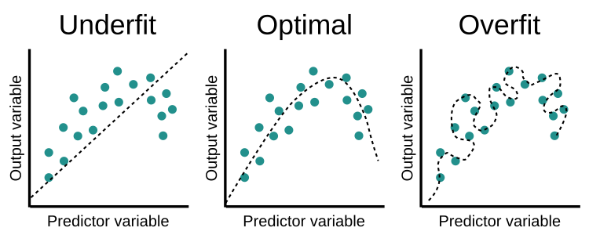
UnderFitting vs OverFitting
Underfit: El modelo es demasiado simple y no captura la relación en los datos. Mucho BIAS.
Overfit: El modelo se ajusta en exceso a los datos de entrenamiento y por lo tanto, no generaliza bien sobre nuevos datos. Mucha Variance.

Slide 4
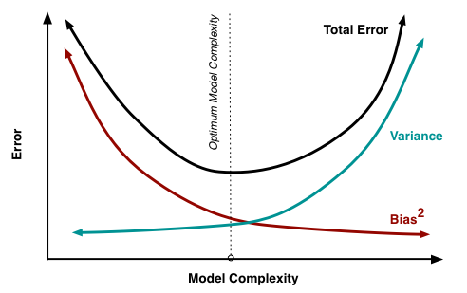
Bias vs Variance
Bias (Sesgo) : Es el Error sistemático en las predicciones del modelo.
Variance (Varianza) : Es la sensibilidad del modelo a pequeñas fluctuaciones en la data de entrenamiento. Si es muy elevada el modelo sobreajusta.

Slide 5
¿Como las corregimos?
Bias:
Aumentando la complejidad del modelo.
Añadiendo nuevas características.
Variance:
Añadir más datos de entrenamiento (Si se puede).
Simplificar el modelo.
Utilizar un método de reducción de características (PCA).

Slide 6
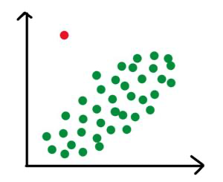
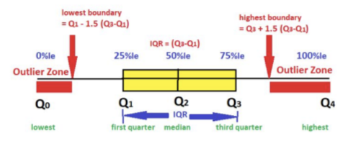
Outliers
Son observaciones distantes del resto.
Puede deberse a variabilidad propia de los datos o a errores de medida.
No hay una definición matemática de que es un outlier pero hay 2 métodos para identificarlos:
3* STD
+ 1.5 IQR

Slide 7

Missing Values
Son atributos para los cuales no hay información en una observación.
Cómo tratarlos?
Eliminarlos (Sencillo pero perdemos info)
Sustituir por valor estadístico (Media, mediana..)
Emplear un modelo para rellenar esos valores.

Slide 8
Varianza
Correlación
EDA
dtransform
Tratamiento de categoricos
Normalizacion

Slide 9
Limpieza de Datos
(PARTE 2)
Módulo 1 - Data Cleaning II
@TuTechGuy

Slide 10
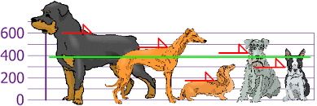
Varianza en la data
A mayor varianza más info se aporta a los modelos.
Nos ayuda a encontrar patrones en los datos.
Por lo general, las columnas con poca varianza pueden eliminarse ya que no aportan casi info.
P.ej Columnas categóricas con 1 categoría

Slide 11
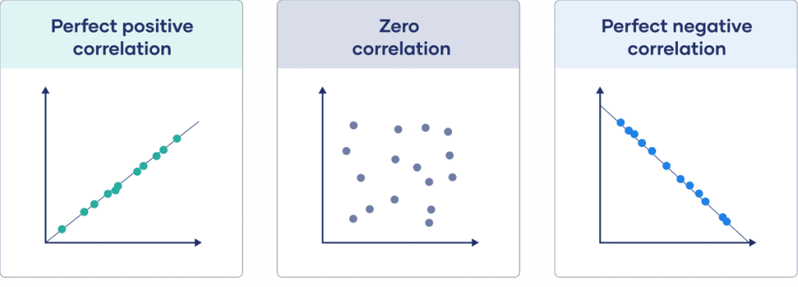
Correlación
Si 2 variables tienen alta correlación, quiere decir que nos aportan casi la misma información.
La correlación no implica causalidad.
Correlación Positiva - 1
Correlación Negativa - -1
Correlación Nula - 0

Slide 12
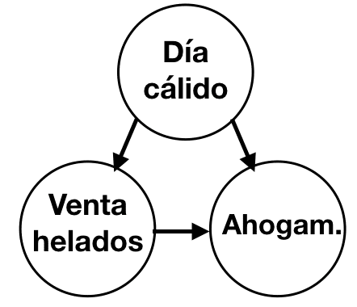
Correlación no implica causalidad

Slide 13
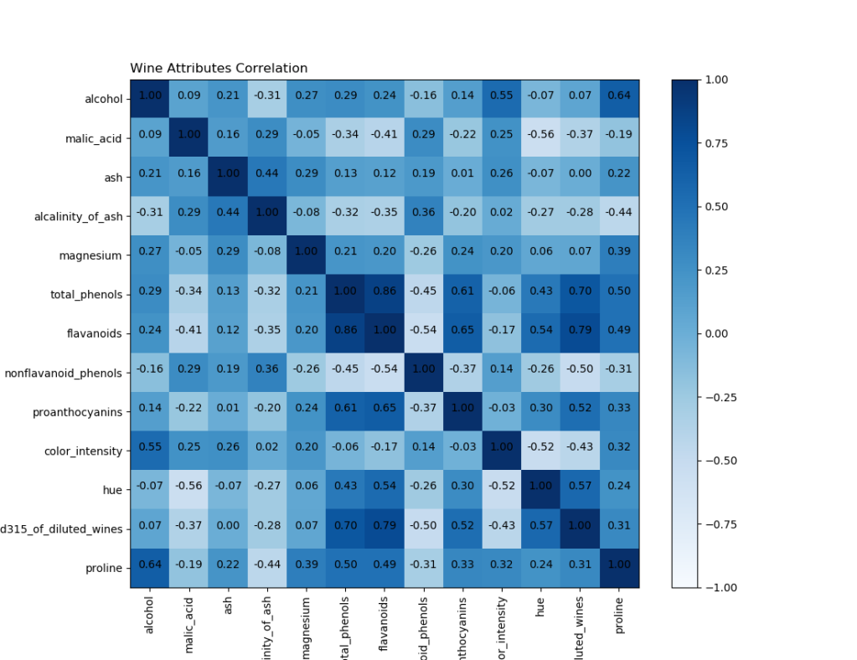
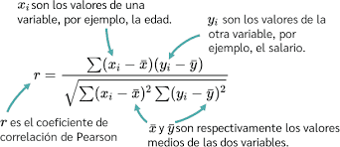
Matriz de correlación
Coeficiente de Pearson ®
Correlación entre todas las variables numéricas.

Slide 14
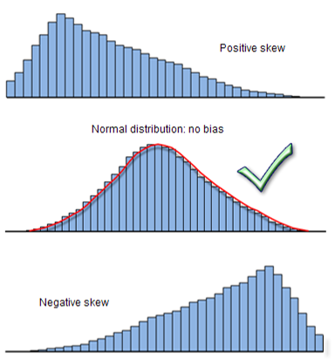
Distribución normal
Hay modelos que asumen que los datos siguen esta distribución.
Dist de probabilidad simétrica en forma de campana.
Ayuda a identificar Outliers.

Slide 15
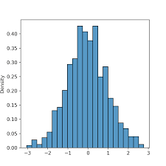
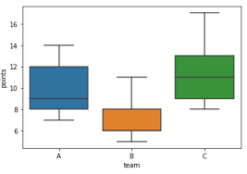
EDA
Entender los datos
(Qué significa cada variables,de qué tipo es..)
Limpiar los datos
Visualizar los datos (Distribuciones,diag. de cajas…)

Slide 16
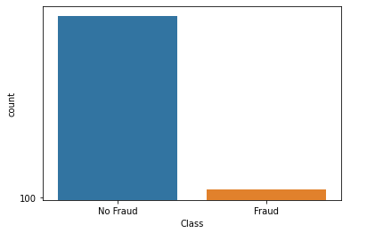
Desbalanceo de clases (Clasificación)
No generaliza bien la clase minoritaria.
La métricas de evaluación son engañosas.
Overfitting en la clase mayoritaria.

Slide 17
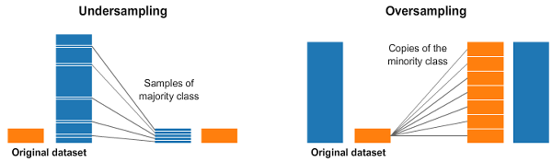
Corregir el desbalanceo

Slide 18
Data Transform
Módulo 2 - Data Transform
@TuTechGuy

Slide 19
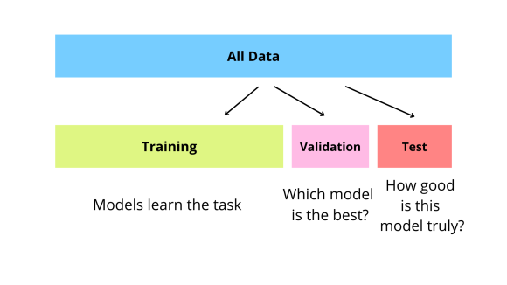
Split de los datos

Slide 20
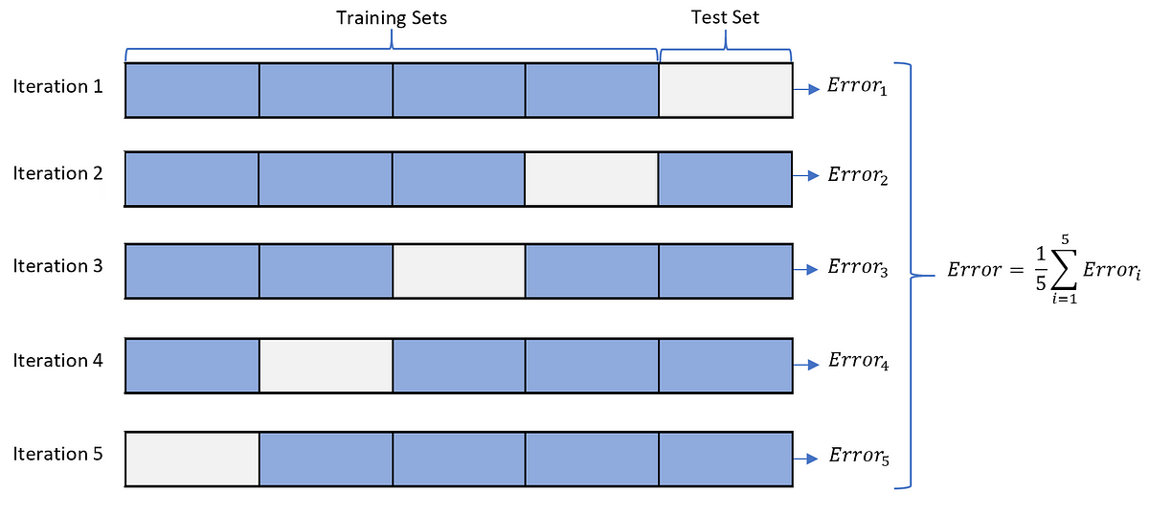
Cross - validation
K-Fold Cross-validation
Obtenemos una métrica mas realista.
Es buena práctica barajar los datos antes.

Slide 21
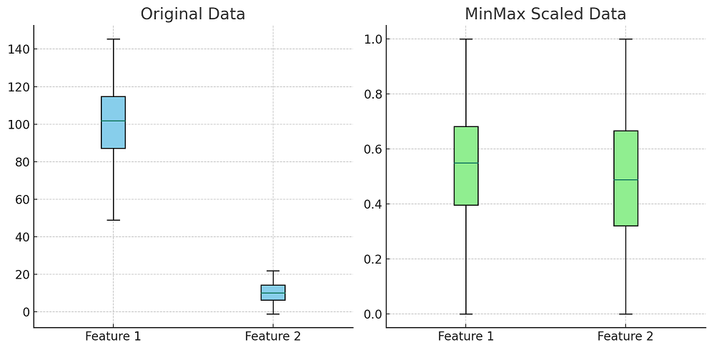

Normalización
Escala cada variable entre 0-1
MinMaxScaler
Se entrena sobre el train y se transforma sobre el train y el test.

Slide 22
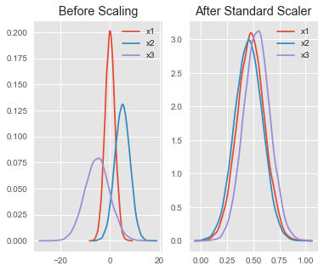
Estandarización
Asume una distribucion gaussiana
Escala los datos para tener una distribución de media 0 y desv. 1.

Slide 23
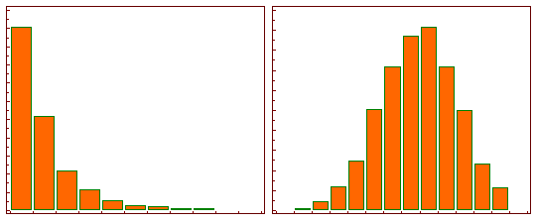
Transformación logarítmica
Ayuda a mitigar la asimetría.
Puede invertirse usando exponenciación.

